Slide 1

Servelt API- Servlet

Slide 2
Web alkalmazás
Készítsünk Web alkalmazást maven archetype-pal
mvn archetype:create
-DarchetypeGroupId=org.apache.maven.archetypes
-DarchetypeArtifactId=maven-archetype-webapp
-DarchetypeVersion=1.0
-DgroupId=java.com.example.projects
-DartifactId=mywebtest
-Dversion=1.0-SNAPSHOT

Slide 3
Függőségek
Minimum a servlet-api
Figyeljünk oda, hogy a web.xml–ünk verziójára
<!DOCTYPE web-app PUBLIC
"-//Sun Microsystems, Inc.//DTD Web Application 2.3//EN"
"http://java.sun.com/dtd/web-app_2_3.dtd" >
<web-app>
<web-app xmlns="http://xmlns.jcp.org/xml/ns/javaee" xmlns:xsi="http://www.w3.org/2001/XMLSchema-instance"
xsi:schemaLocation="http://xmlns.jcp.org/xml/ns/javaee http://xmlns.jcp.org/xml/ns/javaee/web-app_3_1.xsd"
version="3.1">

Slide 4
Web alkalmazás felépítése
|-- pom.xml
`-- src
`-- main
|-- java
| `-- com
| `-- example
| `-- projects
| `-- SampleAction.java
|-- resources
| `-- images
| `-- sampleimage.jpg
`-- webapp
|-- WEB-INF
| `-- web.xml
|-- index.jsp
`-- jsp
`-- websource.jsp

Slide 5
War felépítése
|-- META-INF
| |-- MANIFEST.MF
| `-- maven
| `-- com.example.projects
| `-- documentedproject
| |-- pom.properties
| `-- pom.xml
|-- WEB-INF
| |-- classes
| | |-- com
| | | `-- example
| | | `-- projects
| | | |-- SampleAction.class
| | `-- images
| | `-- sampleimage.jpg
| `-- web.xml
|-- index.jsp
`-- jsp
`-- websource.jsp

Slide 6
Web server
Olyan alkalmazás ami képes kiszolgálni HTTP kéréseket.
Java Web Server
Olyan alkalmazás ami implementálja a Servlet API-t
Rendelkezik servlet container-rel

Slide 7
Jetty
Jetty Maven plugin
mvn jetty:run
<plugin>
<groupId>org.eclipse.jetty</groupId>
<artifactId>jetty-maven-plugin</artifactId>
<version>9.3.0.M2</version>
<configuration>
<scanIntervalSeconds>10</scanIntervalSeconds>
<webApp>
<contextPath>/WebApp</contextPath>
</webApp>
</configuration>
</plugin>

Slide 8
Servlet API Scope-ok
ServletContext
Session
Request
Page

Slide 9
Servlet Context
ServletContext
A servlet containert reprezentálja.
Egy konfigurációs objektum, akkor keletkezik amikor elindul a web alkalmazás.
Egy web alkalmazás egy ServletContext.
Egy web alkalmazáson belül minden servelt hozzáfér.
Application scope attribútumok

Slide 10
Servlet
Servlet
Egy java program ami Web servereken fut, képes válaszokat küldeni kliens oldali kérésekre.
ServletConfig
Minden servlethez külön létezik, az egyes szerveletek inicializációjához szükséges paramétereket tartalmazza.
GenericServlet
Általános, protokoll független servlet.

Slide 11
HTTP Servlet
HttpServlet
HTTP kéréseket kiszolgáló servlet
A container példányosítja, csak egy példány létezik belőle!
Deklaráció
web.xml
@WebServlet
ServletContext.addServlet

Slide 12
Servlet Request/Resonse
HttpServletRequest
A kéréseket reprezentáló objektum
HttpServletResponse
A válaszokat reprezentáló objektum

Slide 13
Request Parameter
Kliens oldalról jön
Tipikusan form adatok
Csak String lehet

Slide 14
Request Attribute
Csak szerver oldali kommunikáció
Tetszőleges objektum lehet

Slide 15
Forward
Forward
A kérést küldjük tovább
RequestDispatcher
Az URL nem változik
Paraméterek

Slide 16
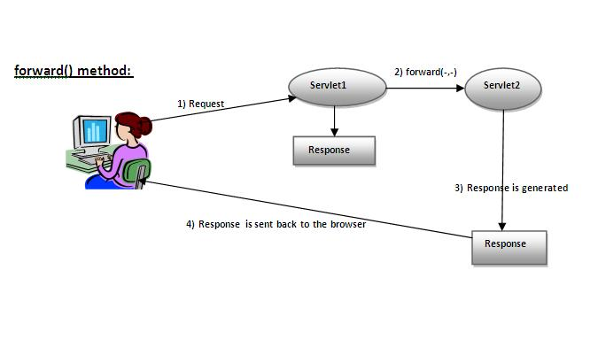
Forward

Slide 17
Include
Forward
A más servletek válaszát használjuk
RequestDispatcher
Az URL nem változik
Paraméterek

Slide 18
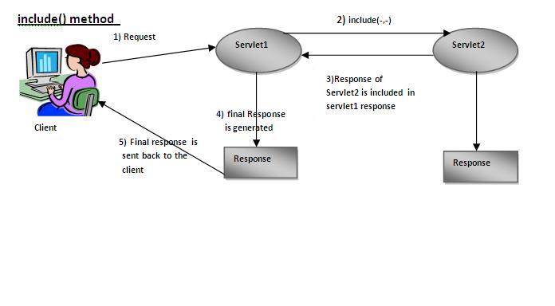
Include

Slide 19
Redirect
Forward
A választ küldjük tovább
Az URL változik
Paraméterek nem adhatóak át
respose.senRedirect

Slide 20
Session
Munkamenet, egy kliens munkamentéhez tartozó objektum
Session scope attribútumokat tárol
Az egy munkamenetben hívott servletek ugyan azt a sessiont érhetik el
Request.getSession

